Slide 1
テトリスにおける
サポート機能の開発
情報論理工学研究室
17-1-037-0028
割石 皓太

Slide 2
目次
研究背景
既知の結果
サポート機能の仕様
結果・考察
結論・課題
参考文献

Slide 3
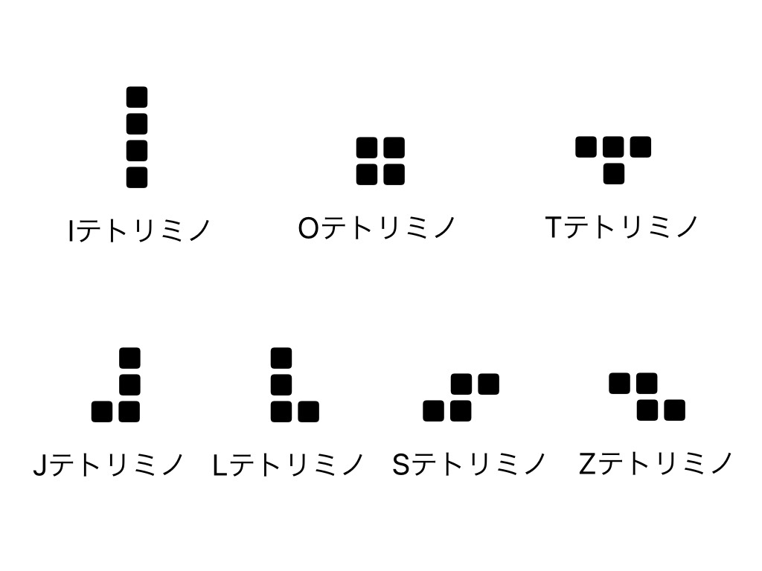
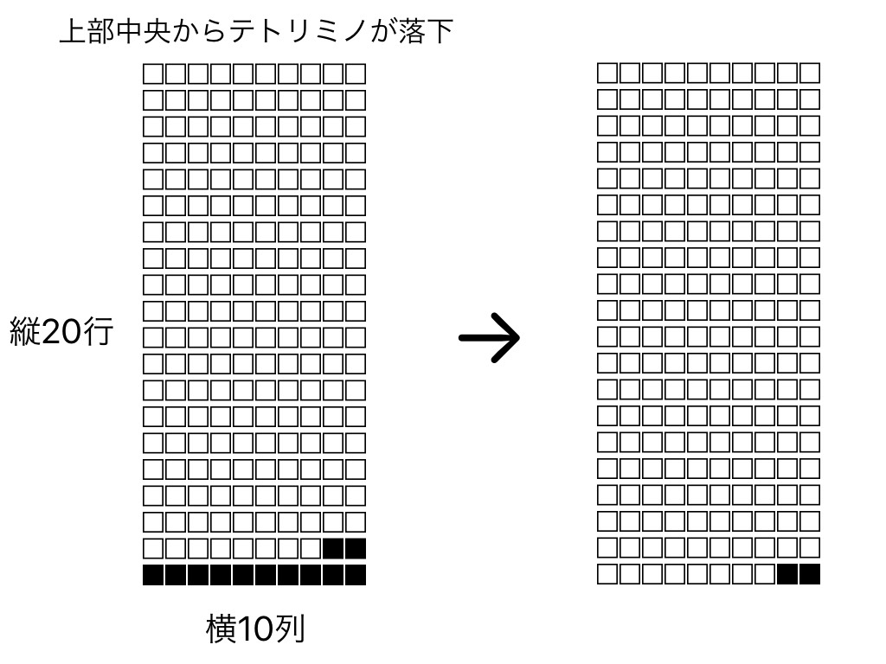
研究背景
テトリスはeスポーツ競技種目としても採用
初心者には難しい
  初心者向けのサポート機能を開発

Slide 4
既知の結果
テトリスはNP完全[1]
  与えられたテトリミノの順番に対して積み方の解を求めるのは，難しいとされている問題のクラスである
テトリスの永久プレイは不可能[2]
  いつか必ずゲームオーバーになる
テトリミノお勧め配置位置表示機能[3]
[1]E,D,Domaine,2002 [2]H.Burgel,1997 [3]川原翔太,2017

Slide 5
サポート機能の仕様
候補を一つに絞り，初心者でも見やすいようにする
候補の検索方法は，
配置可能場所を検索
配置可能場所を見つけたら評価計算
計算結果比較

Slide 6
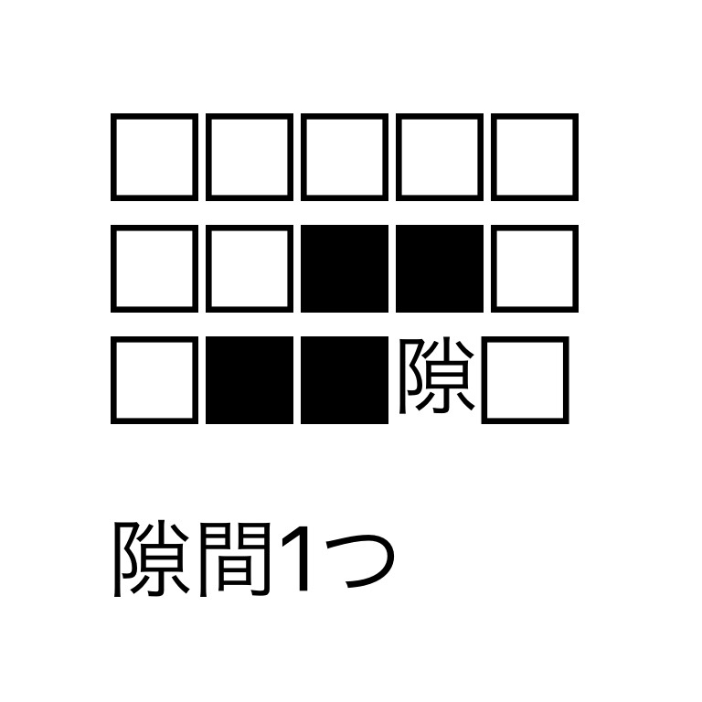
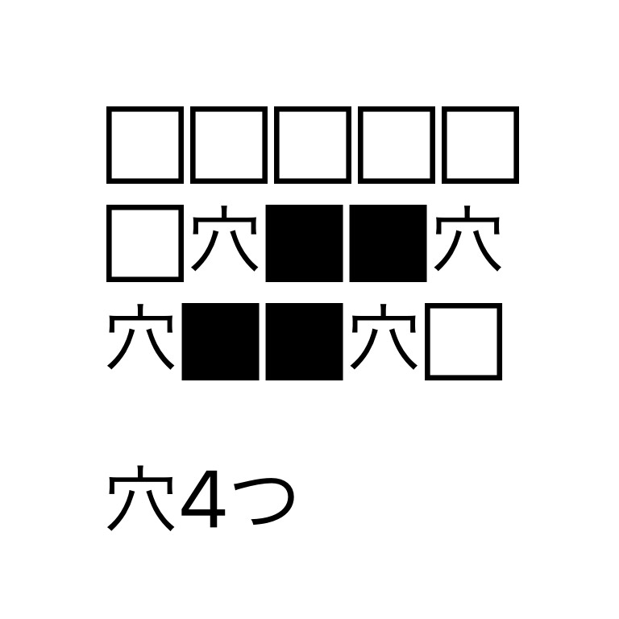
サポート機能の仕様
評価計算方法は
テトリミノの高さによって加点する低ければ高得点，高ければ低得点
隙間(■の真下に□)の数1減点
穴(■の左右どちらかに□)の数1減点
※■:積まれたテトリミノ
□:空白

Slide 7
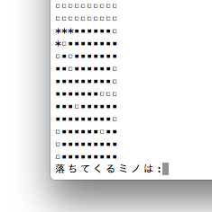
結果・考察
結果は図のようにお勧め配置位置を表示
お勧め通りに積んでも次第に積み上がる
  評価計算の改良の必要性あり
テトリスとは別に起動する必要がある
  テトリス自体にサポート機能を組み込む

Slide 8
結論・課題
テトリスのお勧め配置位置を表示
  ゲームオーバーになる
  テトリスとは別に起動する必要がある
今後の課題
  評価方法を改良する
  テトリス自体にサポート機能を組み込む．

Slide 9
参考文献
村山要司, 楽しく学べるJavaゲーム・アプレット，工学社，(2002)．
長久勝，Javaゲームプログラミング，SBクリエイティブ，(2007)．
トモカズ，コンピュータにテトリスをプレイさせる，(2014)，http://85data.world.coocan.jp/02-info-tetris03.html
E.D.Demaine, S.Hohenberger, D.Liben-Nowell, Tetris is Hard, Even to Approximate, Computer Science Vol.2002, No.20 pp,1-56,Cornell University Library,(2002)
H.Burgiel:How to lose at Tetris, The Mathematical Gazette, Vol.81, No.491, pp.194-200, (1997)
川原翔太，テトリスにおけるＡＩの開発，近畿大学理工学部情報学科 2016 年度卒業論文 (2017), https://www.info.kindai.ac.jp/~takasi-i/thesis/2016_13-1-037-0113_S_Kawahara_thesis.pdf

Slide 10
ご静聴ありがとうございました

